Slide 1
MongoDB & Spring Data
yangxiaopeng@cnic.cn
杨小澎

Slide 2
MongoDB
是神马
面向文档，非关系型数据库（NoSQL）
最像关系型数据库的非关系型数据库
特点
存储：bson，大文件
强大的查询语言（各种类似SQL的功能）
Free-schema （集合内各文档结构不一）
可扩展性
http://www.mongodb.org/

Slide 3
CRUD
Create
Insert into book(id,name,author,year) values(“2”,”def”,”yxp2”,1999)
Read
Select name,author from book where year=12
Update
Update book set author=“yxp3” where id=“2”
Delete
Delete from book where author=“yxp3”

Slide 4
GridFS
Shell下的文件操作（get, delete）
Mongofiles put D:\DDL\insert.jpg –d docs
文档
Fs.files 文件元信息
Fs.chunks 文件数据信息
查询
Db.fs.files.find()

Slide 5
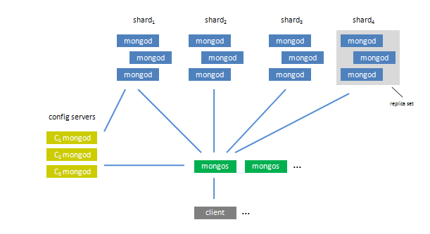
复制/分片

Slide 6
基本概念
shards：
一个shard为一组mongod，通常一组为两台，主从或互为主从，这一组mongod中的数据时相同的。
mongos：
相当于一个控制中心，负责路由和协调操作，使得集群像一个整体的系统。mongos启动时需要从config servers上获取基本信息，然后接受client端的请求，路由到shards服务器上，然后整理返回的结果发回给client服务器。
config server：
存储集群的信息，包括分片和块数据信息。主要存储块数据信息，每个config server上都有一份所有块数据信息的拷贝，以保证每台config server上的数据的一致性。
shard key：
为了分割数据集，需要制定分片key的格式，类似于用于索引的key格式，通常由一个或多个字段组成以分发数据。

Slide 7
对比关系型数据库
优点
文档结构自由，存储便捷
内置GridFS，大容量存储
自动分片，方便扩展
。。。。。
缺点
不支持事务，两阶段提交（自己编码）
内存占用大
没有便利的可视化管理工具

Slide 8
Spring Data MongoDB
方便操作MongoDB
异常处理
基于注解的配置
实现了几乎所有Shell操作
GridFS
…………
http://www.springsource.org/spring-data/mongodb

Slide 9
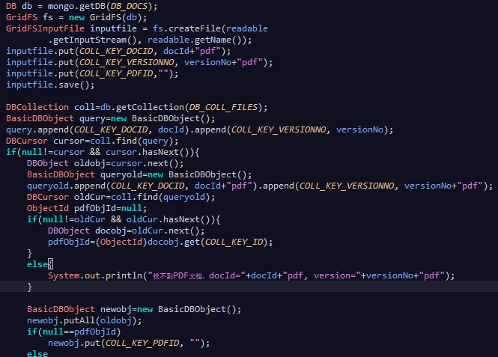
Mongo for Java Driver

Slide 10
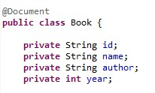
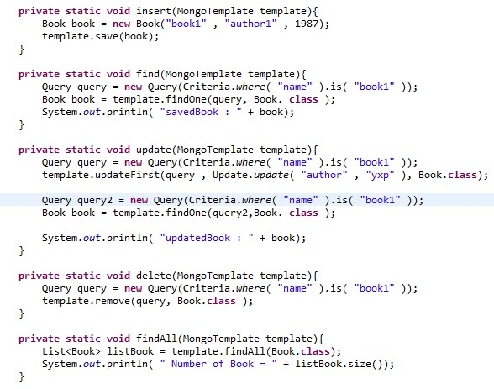
Spring Data for MongoDB

Slide 11
MongoTemplate
核心类，基本的CRUD
线程安全，可重用
几乎所有Shell操作的实现
MongoConverter
实体类和MongoDB文档的转换
自定义-free schema
Query
Shell中所有的查询表达式
GridFSTemplate
Gridfs 文件操作

